Slide 1
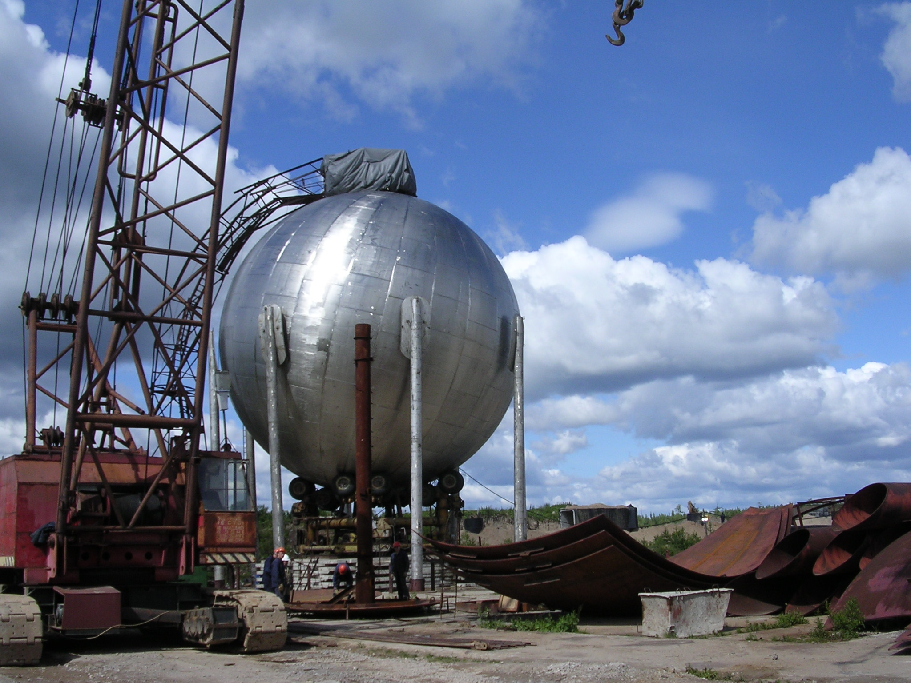

Slide 2
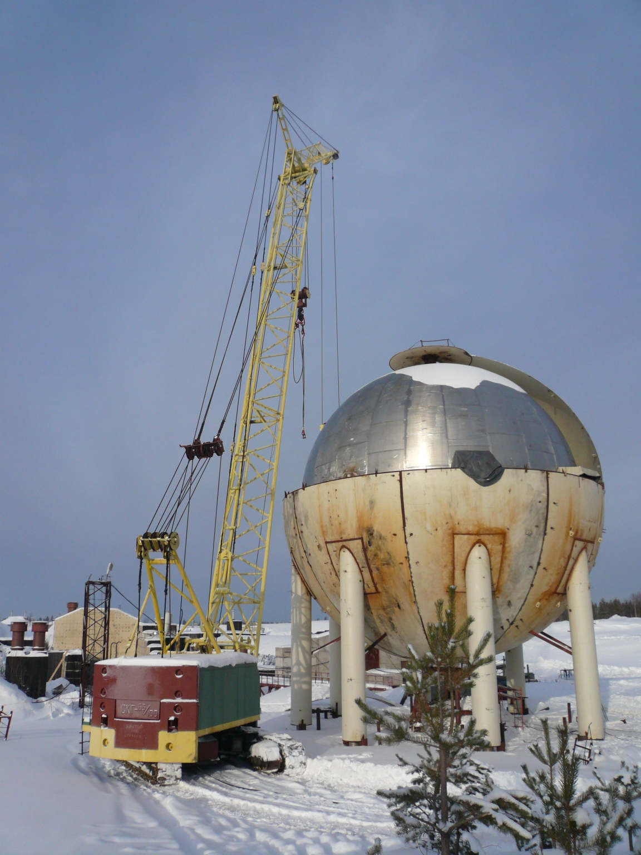

Slide 3
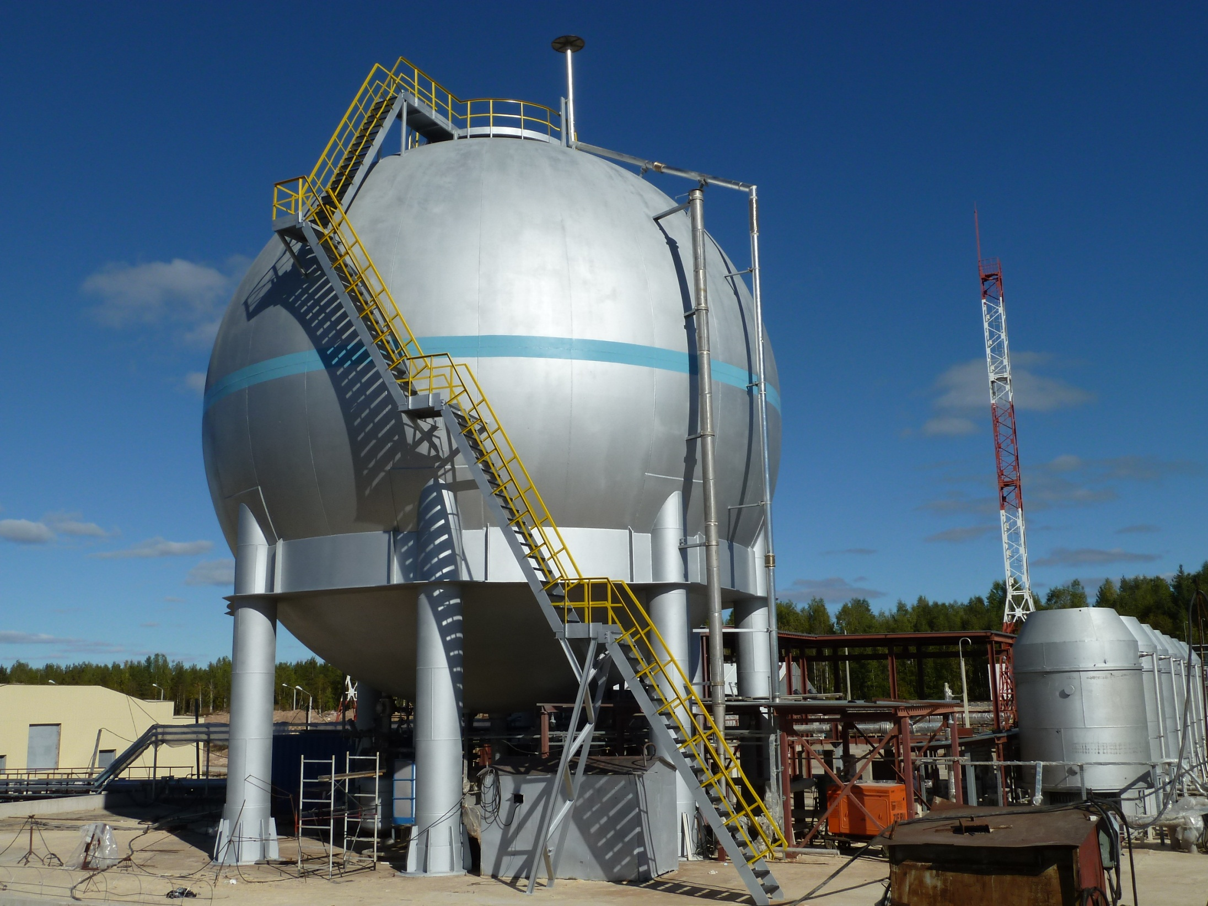

Slide 4
Емкость для жидкого азота V=2 000 м³ (2 325 тн жидкого азота; 345 мбар избыточное давление) Ø наружного резервуара – 16,2 м Ø внутреннего резервуара – 14,2 м H наружного резервуара – 17 м Н внутреннего резервуара – 15 м Межстенное пространство – перлит Масса порожнего резервуара с фундаментом – 400 тн Масса м/к – 130 тн | Емкость для жидкого кислорода V=1 000 м³ (1 142 тн жидкого кислорода; 345 мбар избыточное давление) Ø наружного резервуара – 12,5 м Ø внутреннего резервуара – 10,5 м H наружного резервуара – 15,7 м Н внутреннего резервуара – 13,7 м Межстенное пространство – перлит Масса порожнего резервуара с фундаментом – 265 тн Масса м/к – 70 тн

Slide 5
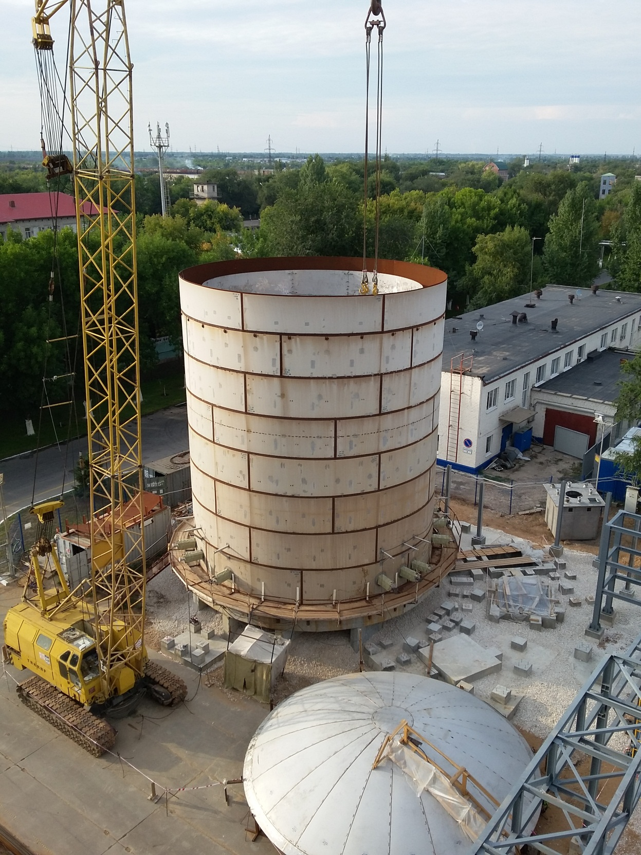

Slide 6
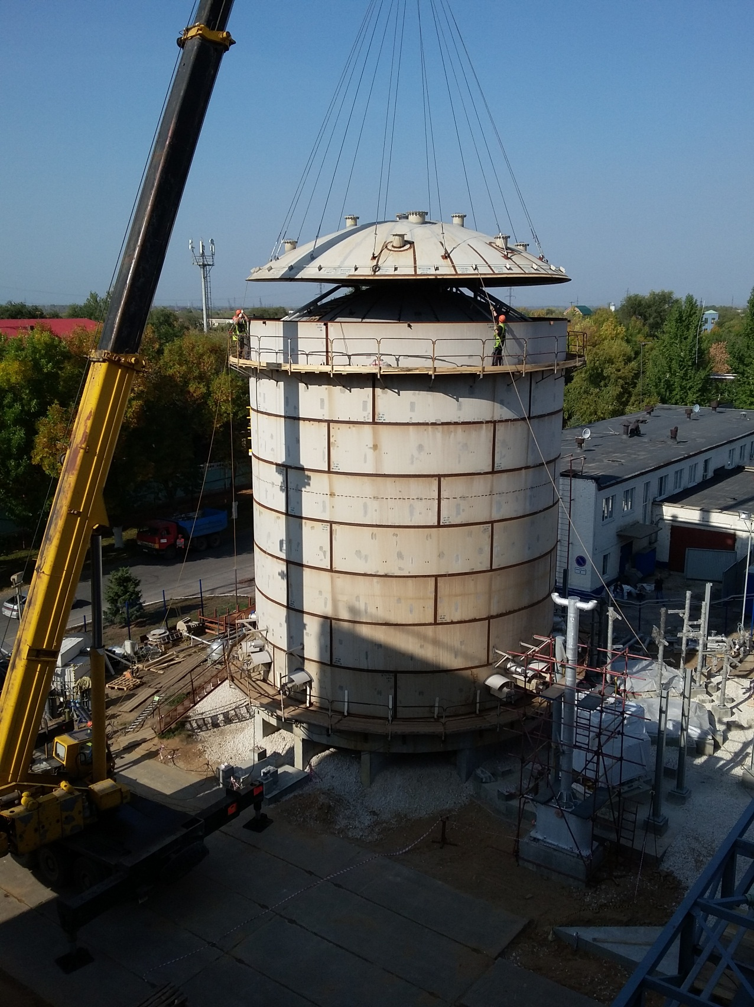

Slide 7
